Slide 1
Достижение показателей приоритетного проекта «Демография» через систему организации помощи парам с бесплодием на территории Свердловской области
Николаева Елена Борисовна
Главный врач ГАУЗ СО «Клинико-диагностический центр «Охрана Здоровья Матери и Ребенка», Заслуженный врач РФ
2022 год

Slide 2
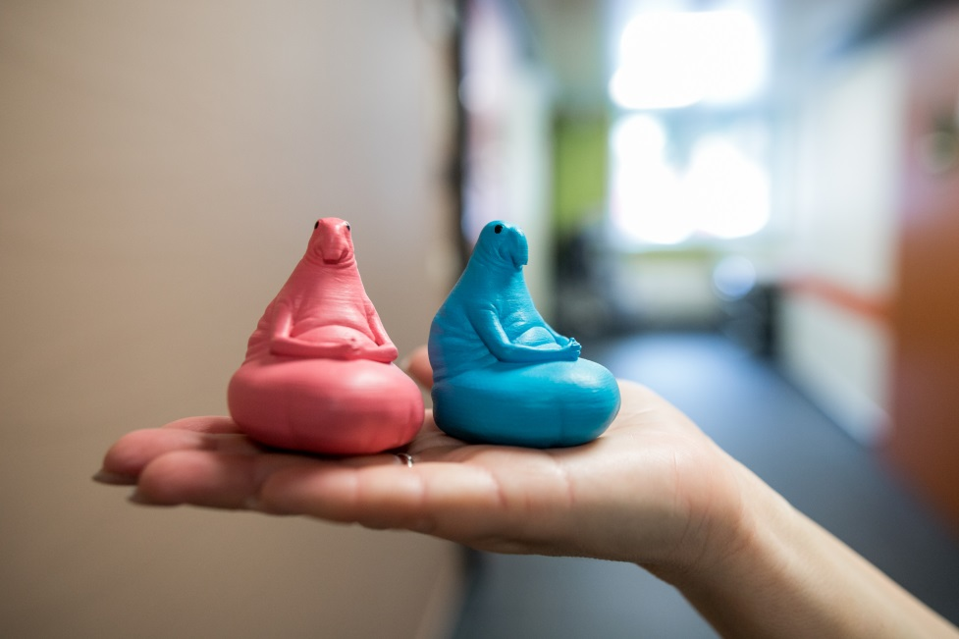
Актуальность проблемы бесплодия
Бесплодие затрагивает 13-15% пар в мире
В настоящее время во всех странах мира отмечают увеличение случаев бесплодия
В России практически каждая пятая пара испытывает трудности с зачатием
Необходима комплексная стратегия поддержки репродуктивного здоровья и обеспечения прав бесплодных пар

Slide 3
Система оказания медицинской помощи при бесплодии в Свердловской области
ЖЕНСКИЕ КОНСУЛЬТАЦИИ (81)
Серов
Межмуниципальные кабинеты бесплодного брака (11)
Нижний Тагил
Алапаевск
Первоуральск
Асбест
Екатеринбург (4)
Клиники ВРТ (2 государственные и 5 частных)
Красноуфимск
Каменск-Уральский

Slide 4
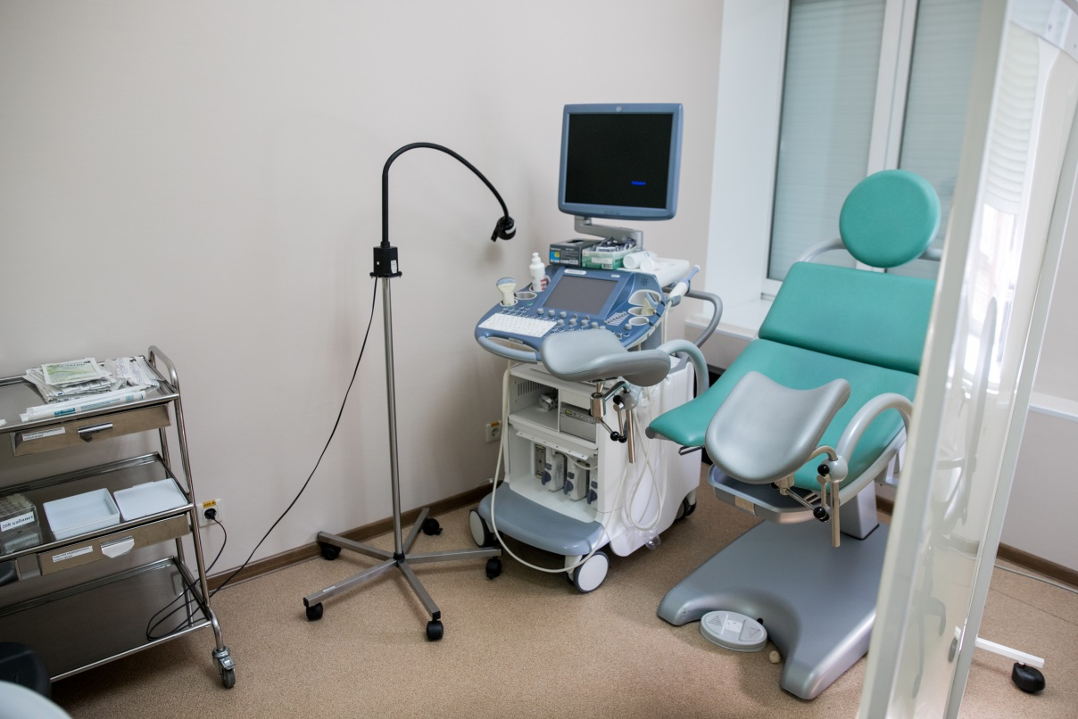
Межмуниципальный кабинет бесплодного брака
Квалифицированные кадры: акушеры-гинекологи и урологи
Оснащение для проведения всестороннего обследования пар
Приближенность к месту проживания

Slide 5
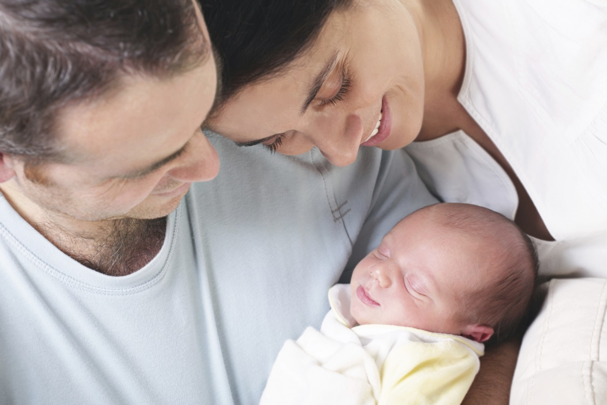
Приоритетный проект «Демография»
- новые возможности государственной поддержки пар с бесплодием
С 2016 по 2021 год – 15432 цикла ЭКО за счет ОМС в Свердловской области
5739 женщин, вставших на учет по беременности после ВРТ
5364 ребенка, рожденных в результате ВРТ

Slide 6
Без достоверной и качественной информации о репродуктивном здоровье населения, в первую очередь, женщин, без знания их отношения к своему здоровью, рождению детей, семейным ценностям, их оценки деятельности служб родовспоможения невозможно проводит успешную демографическую политику

Slide 7
Разработаны информационные материалы для пар, начинающих обследование и лечение Распространяется в женских консультациях и межмуниципальных кабинетах бесплодного брака

Slide 8
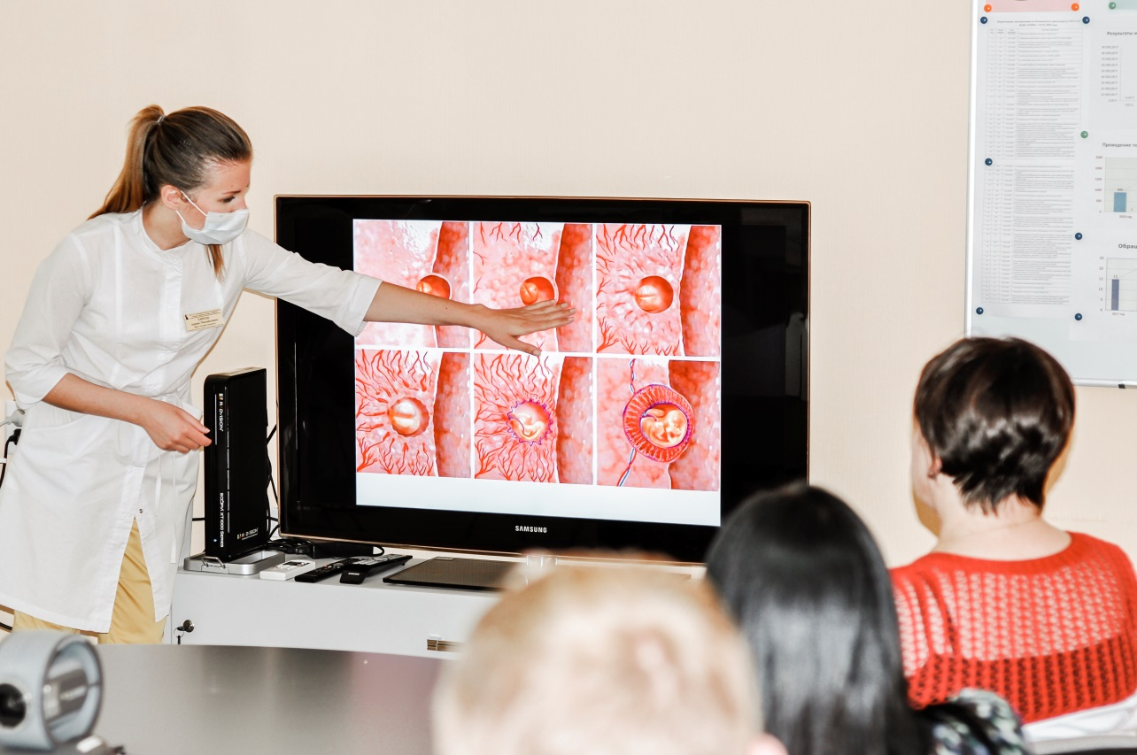
Школа ВРТ для пациенток, ожидающих вступления в протокол
повышения знаний в области репродуктивного здоровья
повышение комплаентности между медицинским персоналом и пациентом
снижение уровня стресса и тревожности
На бесплатной основе!

Slide 9
«Репродуктивное здоровье для каждого» - участники:
Клинико-диагностический центр «Охрана здоровья матери и ребенка»
Штаб «Волонтеры-медики» УГМУ
Медицинские организации Свердловской области

